Slide 1
名称：
级别： | X
难度：
驱动方式：
推荐调教：

Slide 2
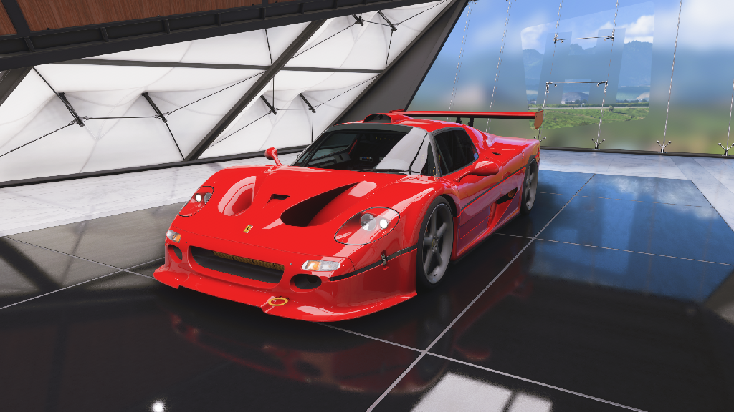
名称： | 法拉利F50GT
级别： | S2
难度： | 一般
驱动方式： | 四驱
推荐调教： | 994 800 077

Slide 3
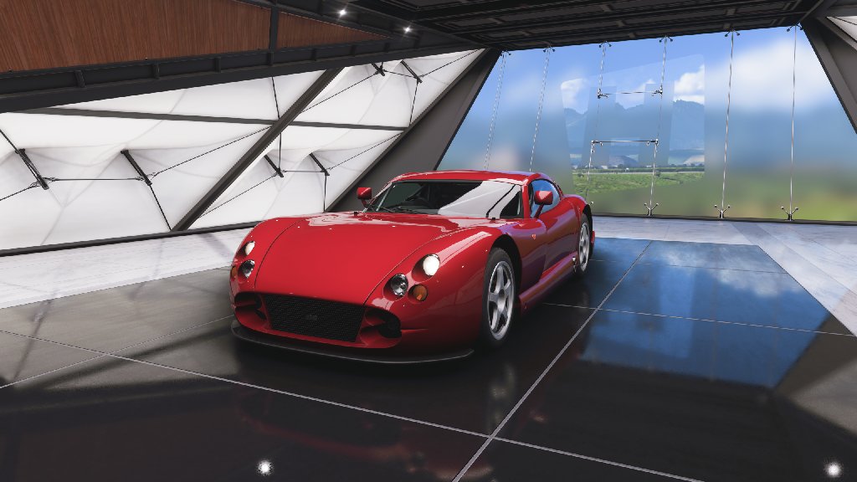
名称： | TVR speed12
级别： | S1
难度： | 简易
驱动方式： | 四驱
推荐调教： | 678 751 202

Slide 4
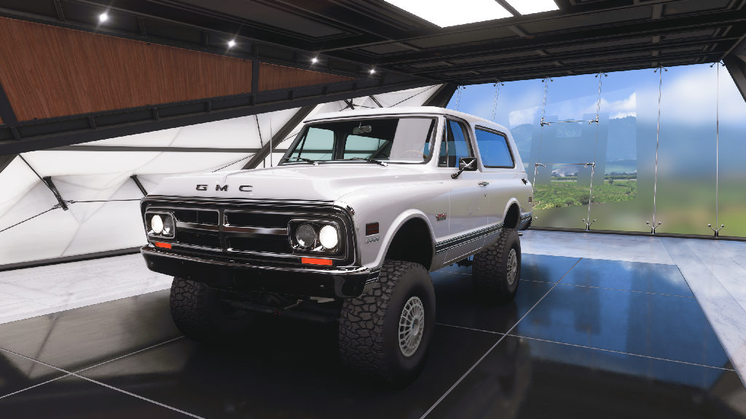
名称： | GMC jimmy
级别： | A
难度： | 较大
驱动方式： | 四驱
推荐调教： | 218 447 484

Slide 5
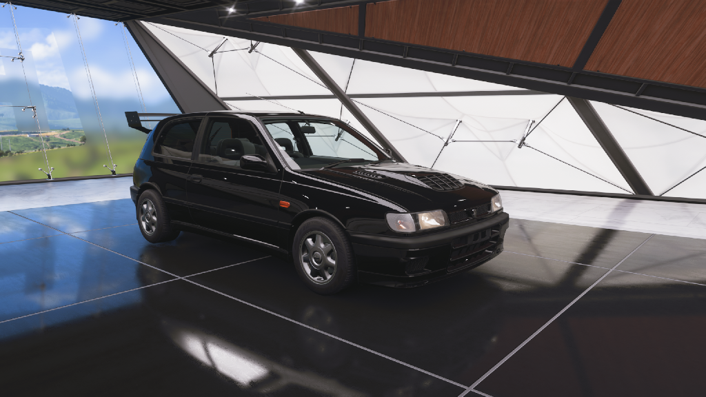
名称： | 日产Pulsar GTI
级别： | B
难度： | 一般
驱动方式： | 四驱
推荐调教： | 143 274 220

Slide 6
名称：
级别： | C
难度：
驱动方式：
推荐调教：

Slide 7
名称：
级别： | D
难度：
驱动方式：
推荐调教：

